Slide 1



Slide 2

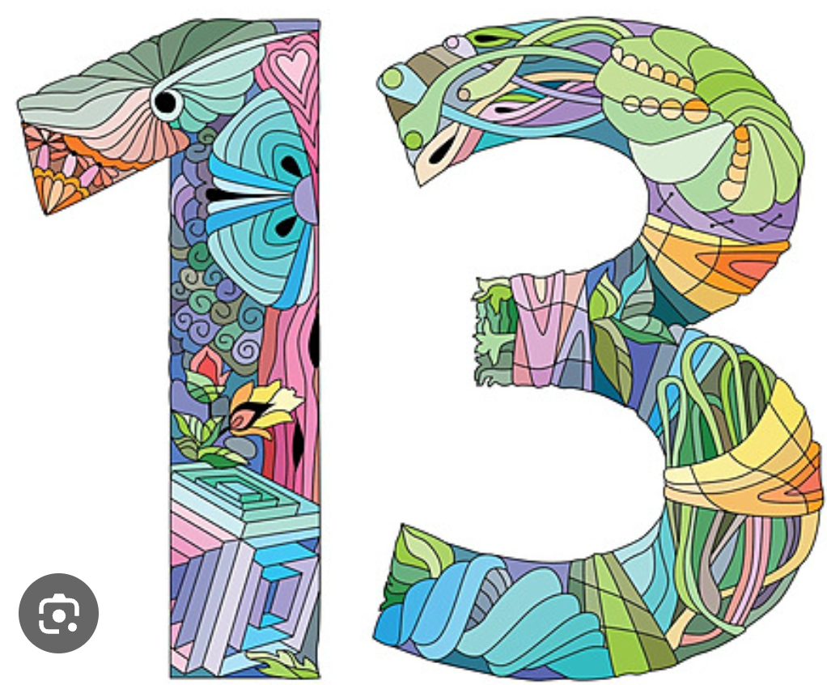
BÀI
CHUYỂN HÓA VẬT CHẤT
VÀ NĂNG LƯỢNG
TRONG TẾ BÀO

Slide 3
I
NĂNG LƯỢNG VÀ CHUYỂN HÓA NĂNG LƯỢNG
NỘI
DUNG
BÀI HỌC
II
ATP – “ĐỒNG TIỀN” NĂNG LƯỢNG CỦA TẾ BÀO
III
ENZYME

Slide 4


Slide 5

Học sinh quan sát hình ảnh sau đây để tìm ra từ khóa

Slide 6
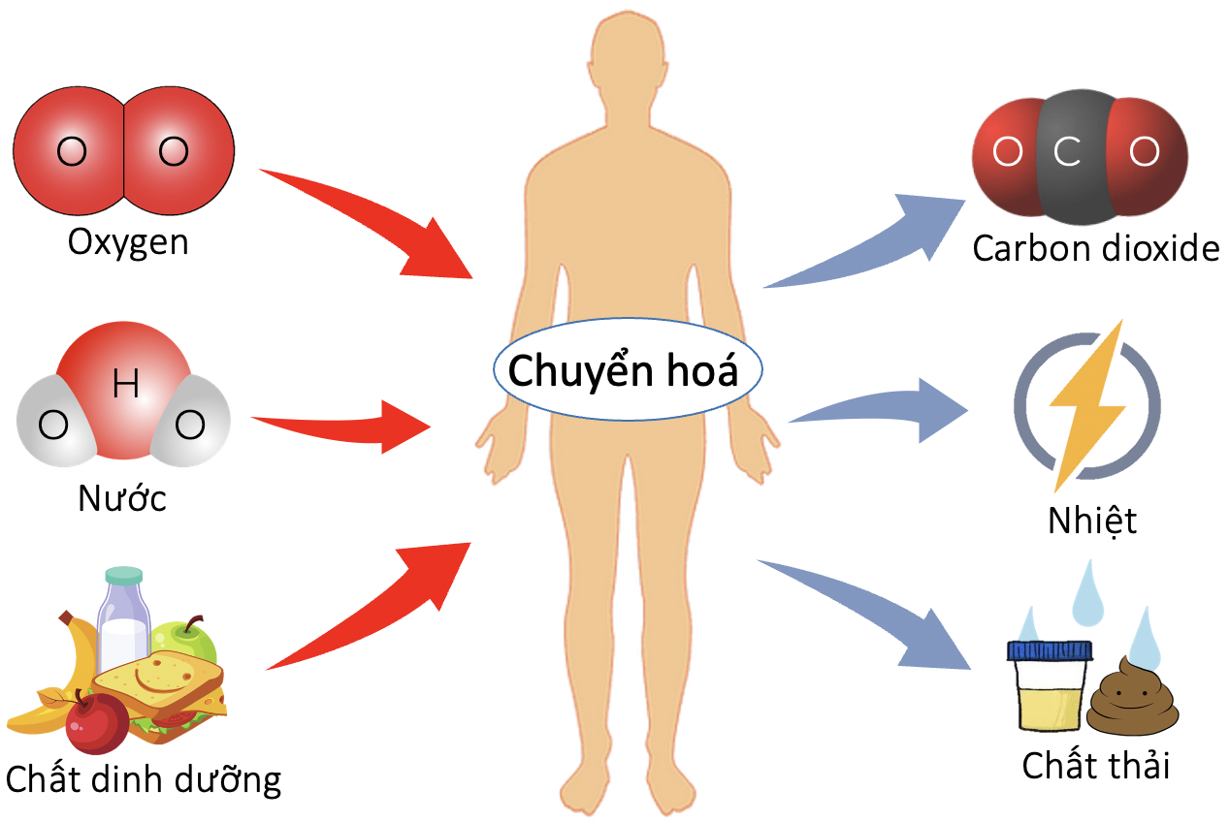
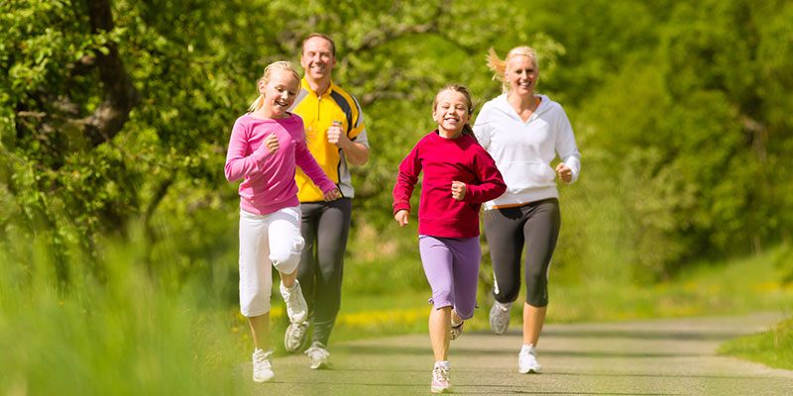
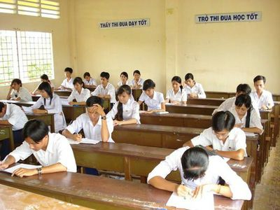
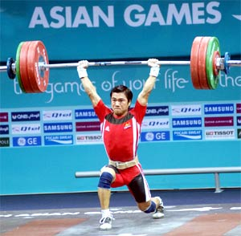

Slide 7

N | Ă | N | G | L | Ư | Ợ | N | G

Slide 8



I. Năng lượng và chuyển hóa năng lượng
1. Các dạng năng lượng
- Năng lượng là đại lượng đặc trưng cho khả năng sinh công.
Trong tế bào có những dạng năng lượng nào?
Dạng năng lượng nào được tế bào sử dụng chủ yếu?
Năng lượng là gì?

Slide 9
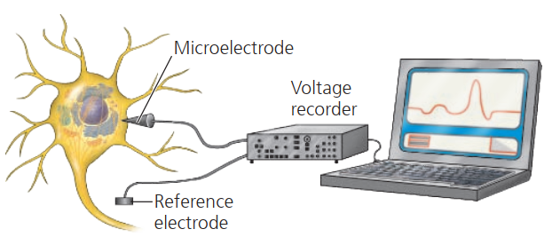
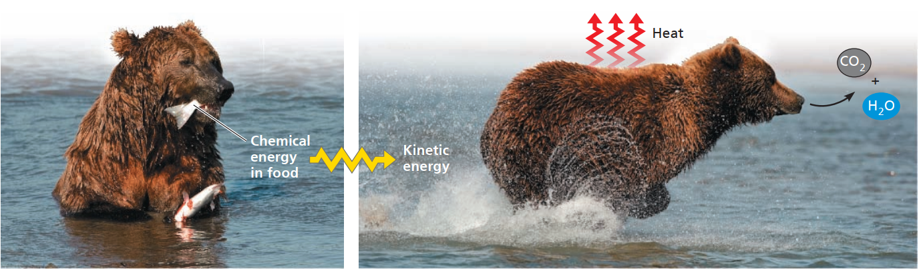
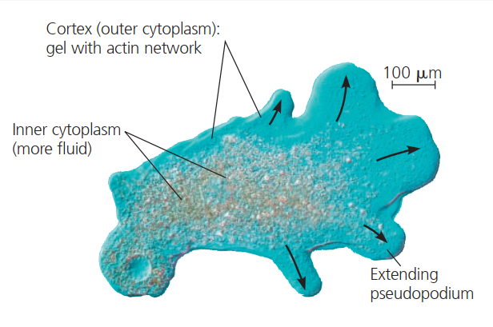
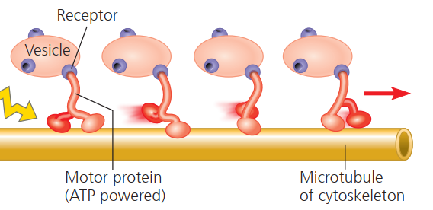
I. Năng lượng và chuyển hóa năng lượng
Điện năng
Hóa năng
Cơ năng
Nhiệt năng

Slide 10
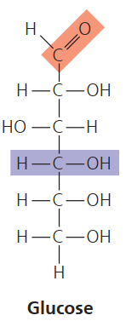
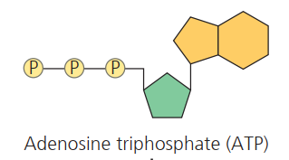
Hóa năng: năng lượng chủ yếu
I. Năng lượng và chuyển hóa năng lượng

Slide 11
I. Năng lượng và chuyển hóa năng lượng
1. Các dạng năng lượng
- Năng lượng là đại lượng đặc trưng cho khả năng sinh công.
- Trong tế bào, năng lượng tồn tại dưới các dạng như: hóa năng, nhiệt năng, điện năng, cơ năng. Trong đó, hóa năng là dạng năng lượng chủ yếu được sử dụng cho các hoạt động sống của tế bào.

Slide 12
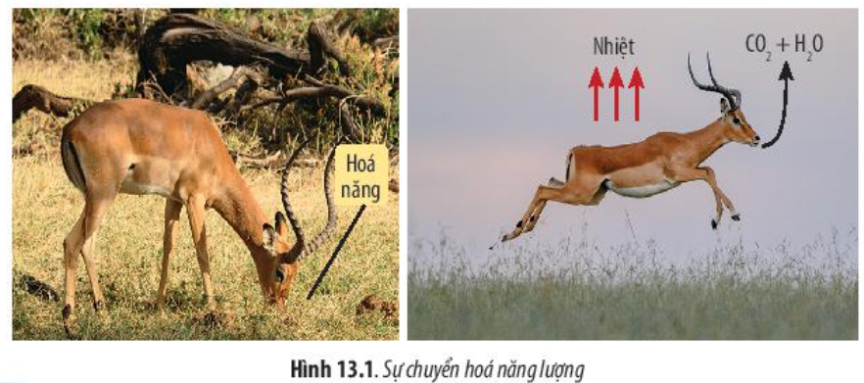
I. Năng lượng và chuyển hóa năng lượng
2. Sự chuyển hóa năng lượng
Năng lượng loài linh dương sử dụng được lấy từ đâu?
Xác định dạng của năng lượng đó?
Khi linh dương chạy, năng lượng được biến đổi như thế nào?

Slide 13
I. Năng lượng và chuyển hóa năng lượng
2. Sự chuyển hóa năng lượng
Chuyển hóa năng lượng là sự biến đổi từ dạng năng lượng này sang dạng năng lượng khác. Sự chuyển hóa vật chất luôn đi kèm với sự chuyển hóa năng lượng.
Chuyển hóa năng lượng là gì? Cho ví dụ

Slide 14
II. ATP- “đồng tiền” năng lượng của tế bào
1. Cấu tạo và chức năng của ATP
ATP là hợp chất mang năng lượng do có các nhóm phosphate chứa liên kết cao năng.
ATP là gì?

Slide 15
II. ATP- “đồng tiền” năng lượng của tế bào
1. Cấu tạo và chức năng của ATP
ATP có cấu tạo gồm: adenine, đường ribose, 3 nhóm phosphate.
ATP có cấu tạo như thế nào?

Slide 16
Vì sao người ta gọi ATP là “ đồng tiền” năng lượng của tế bào?

Slide 17
Hai liên kết cao năng
3
2
1

Slide 18
II. ATP- “đồng tiền” năng lượng của tế bào
1. Cấu tạo và chức năng của ATP
ATP là hợp chất cao năng vì:
Các nhóm phosphate đều mang điện tích âm, nằm gần nhau nên có xu hướng đẩy nhau, nên liên kết giữa 2 nhóm phosphate cuối cùng trong ATP rất dễ bị phá vỡ để giải phóng ra năng lượng.

Slide 19
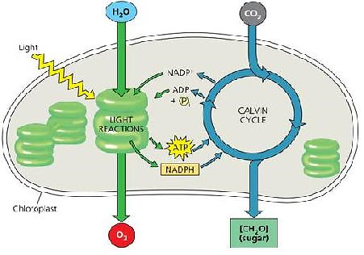
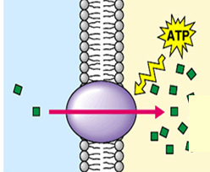
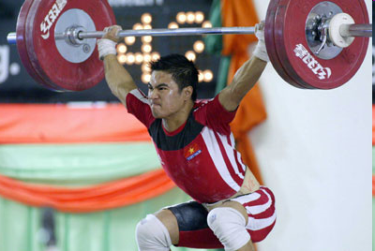
II. ATP- “đồng tiền” năng lượng của tế bào
1. Cấu tạo và chức năng của ATP
1
2
3
Tổng hợp các chất hóa học cần thiết cho tế bào
Vận chuyển các chất qua màng
Sinh công cơ học

Slide 20
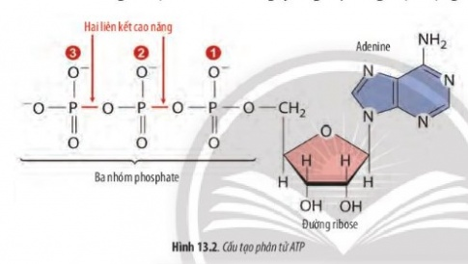
ATP được dùng để cung cấp năng lượng cho hoạt động nào sau đây?
a. Hoạt động lao động
b. Tổng hợp các chất
c. Vận chuyển thụ động
d. Co cơ

Slide 21
II. ATP- “đồng tiền” năng lượng của tế bào
2. Quá trình tổng hợp và phân giải ATP

Slide 22
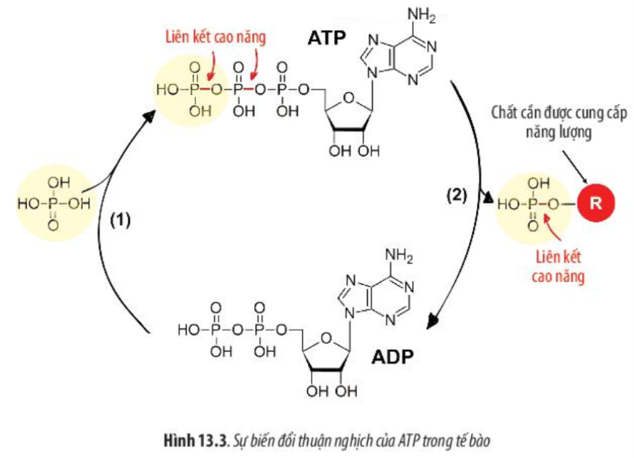
- Mô tả quá trình tổng hợp và phân giải ATP
- Các nhận định dưới đây là đúng hay sai
a. Quá trình 1 là sự giải phóng năng lượng
b. Quá trình 2 là sự tích lũy năng lượng

Slide 23
Tổng hợp ATP từ ADP và P_{i} đòi hỏi năng lượng
Phân giải ATP thành ADP và P_{i} giải phóng năng lượng
Năng lượng được cung cấp từ các quá trình chuyển hóa trong tế bào
Năng lượng dùng cho các hoạt động sống của tế bào

Slide 24


Thảo luận nhóm (3’)
Nhóm 1: Khái niệm và cấu trúc của enzyme
Nhóm 2: Cơ chế tác động của enzyme
Nhóm 3: Sự ảnh hưởng của các yếu tố đến hoạt tính của enzyme
Nhóm 4: Vai trò của enzyme

Slide 25
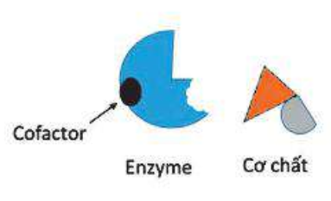
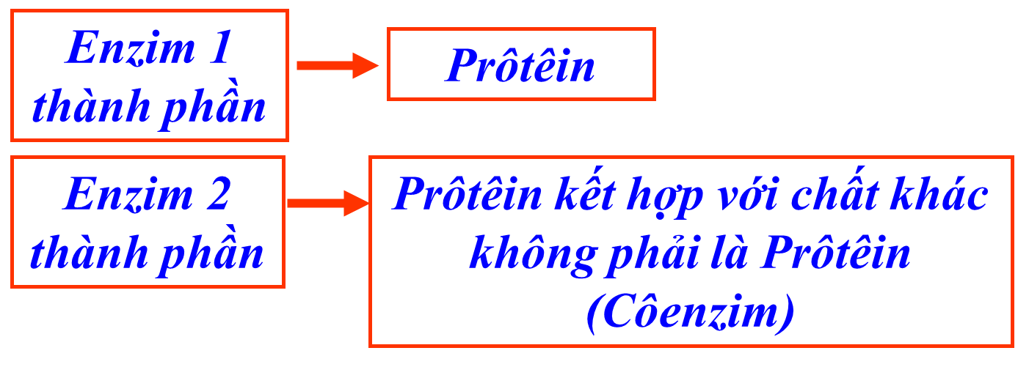
III. ENZYME
1. Khái niệm và cấu trúc của enzyme
- Enzyme là chất xúc tác sinh học thường có bản chất là protein do tế bào tổng hợp
- Phân loại dựa vào cấu trúc

Slide 26
III. ENZYME
1. Khái niệm và cấu trúc của enzyme
Quan sát hình 13.4, em có thể rút ra kết luận gì về mối liên hệ giữa cơ chất và trung tâm hoạt động của enzyme?
S1
S2
S3
S4
E1
E2
E3
E4

Slide 27
III. ENZYME
1. Khái niệm và cấu trúc của enzyme
Cấu hình không gian của cơ chất tương ứng với cấu hình không gian của trung tâm hoạt động của enzyme. Cơ chất và trung tâm hoạt động của enzyme liên kết theo nguyên tắc ổ khóa và chìa khóa.
S1
S2
S3
E1
E2
E3
E4
S4
Tính đặc hiệu

Slide 28
III. ENZYME
1. Khái niệm và cấu trúc của enzyme
Tính đặc hiệu của enzyme là mỗi enzyme chỉ xúc tác cho một hoặc một số phản ứng nhất định do enzyme chỉ tác động đến cơ chất có cấu hình không gian phù hợp với trung tâm hoạt động
Thế nào là tính đặc hiệu của enzyme?

Slide 29
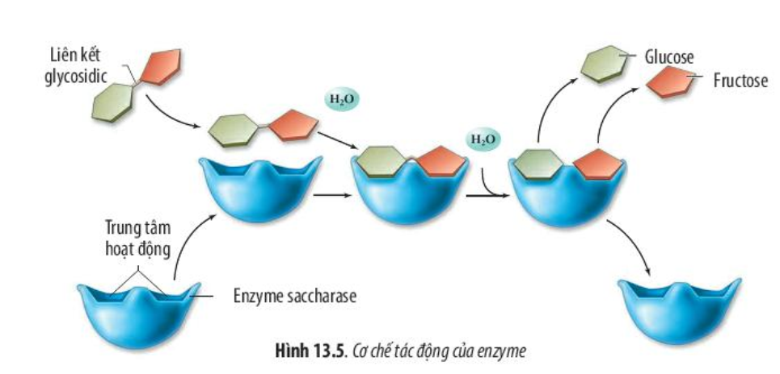
III. ENZYME
2. Cơ chế tác động của enzyme
Quan sát hình 13.5, hãy mô tả cơ chế xúc tác của enzyme.

Slide 30
III. ENZYME
2. Cơ chế tác động của enzyme
Cơ chất liên kết với enzyme tại trung tâm hoạt động tạo thành phức hợp enzyme - cơ chất  enzyme xúc tác tạo thành sản phẩm  sản phẩm được hình thành giải phóng khỏi enzyme

Slide 31
III. ENZYME
3. Sự ảnh hưởng của các yếu tố đến hoạt tính của enzyme
Hoạt động nhóm (10 phút), hoàn thành PHT sau:
Các yếu tố | Ảnh hưởng
Nhiệt độ
Độ pH
Nồng độ cơ chất
Nồng độ enzyme
Chất ức chế
Chất hoạt hóa

Slide 32
3. Sự ảnh hưởng của các yếu tố đến hoạt tính của enzyme
Các yếu tố | Ảnh hưởng
Nhiệt độ
Độ pH
Mỗi enzyme có một nhiệt độ tối ưu, tại đó enzyme có hoạt tính tối đa làm cho tốc độ phản ứng diễn ra nhanh nhất.
VD: Ở người: các enzyme hoạt động ở nhiệt độ 20-40⁰C, nhiệt độ tối ưu là 37⁰C
Mỗi enzyme có hoạt tính tối đa ở một độ pH thích hợp (đa số 6 – 8).
VD: Enzyme Amylase ở người có hoạt tính tối đa ở pH=7

Slide 33
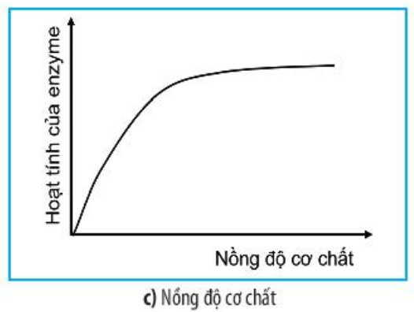
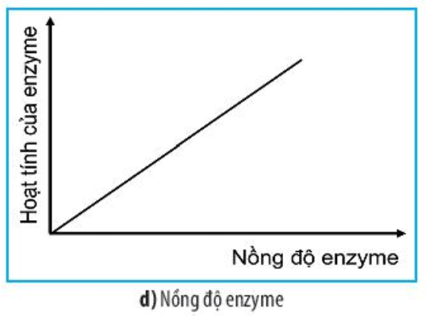
3. Sự ảnh hưởng của các yếu tố đến hoạt tính của enzyme
Các yếu tố | Ảnh hưởng
Nồng độ cơ chất
Nồng độ enzyme
Chất ức chế
Chất hoạt hóa
Với một lượng enzyme xác định, nếu tăng dần lượng cơ chất trong dung dịch thì lúc đầu hoạt tính của enzyme tăng, sau khi đạt trạng thái bão hòa, dù tăng nồng độ cơ chất thì hoạt tính của enzyme cũng không đổi.
Với một lượng cơ chất nhất định, khi nồng độ enzyme càng tăng thì hoạt tính enzyme cũng tăng theo.
Làm giảm hoạt tính của enzyme.
Làm tăng hoạt tính của enzyme.

Slide 34
III. ENZYME
4. Vai trò của enzyme
Ức chế ngược
B
C
D
A
Enzyme C
Enzyme A
Enzyme B

Slide 35

LUYỆN TẬP
Câu 1. Năng lượng được sinh vật lấy vào qua thức ăn có bị thất thoát không? Giải thích
Một phần năng lượng được sinh vật lấy vào qua thức ăn sẽ bị thất thoát ra bên ngoài. Do trong thức ăn lấy vào, một phần cơ chất cơ thể sinh vật không sử dụng được sẽ bị bài tiết ra ngoài; mặt khác, trong quá trình chuyển hóa, có một phần năng lượng được chuyển hóa thành nhiệt năng

Slide 36
LUYỆN TẬP
Câu 2: Tại sao ATP được gọi là “đồng tiền” năng lượng của tế bào?
Do hầu hết các hoạt động sống của tế bào đều sử dụng năng lượng ATP

Slide 37
LUYỆN TẬP
Câu 3: Tại sao một số người mắc hội chứng không dung nạp lactose thì không thể tiêu hóa được sữa?
Những người này cơ thể không sản sinh enzyme lactase để phân giải đường lactose có trong sữa thành glucose và galactose nên cơ thể không hấp thụ được loại đường này

Slide 38
LUYỆN TẬP
Câu 4: Hãy kể tên một số bệnh rối loạn chuyển hóa hiện nay do enzyme.
- Bệnh phenylketonuria: do cơ thể thiếu hụt enzyme phenylalanine hydroxylase nên không thể chuyển hóa phenylalanine thành tyrosine
- Bệnh tay – Sachs: do cơ thể thiếu hụt enzyme hexosaminidase A nên không thể phân hủy được lipid dẫn đến lipid tích tụ quá mức trong não.

Slide 39
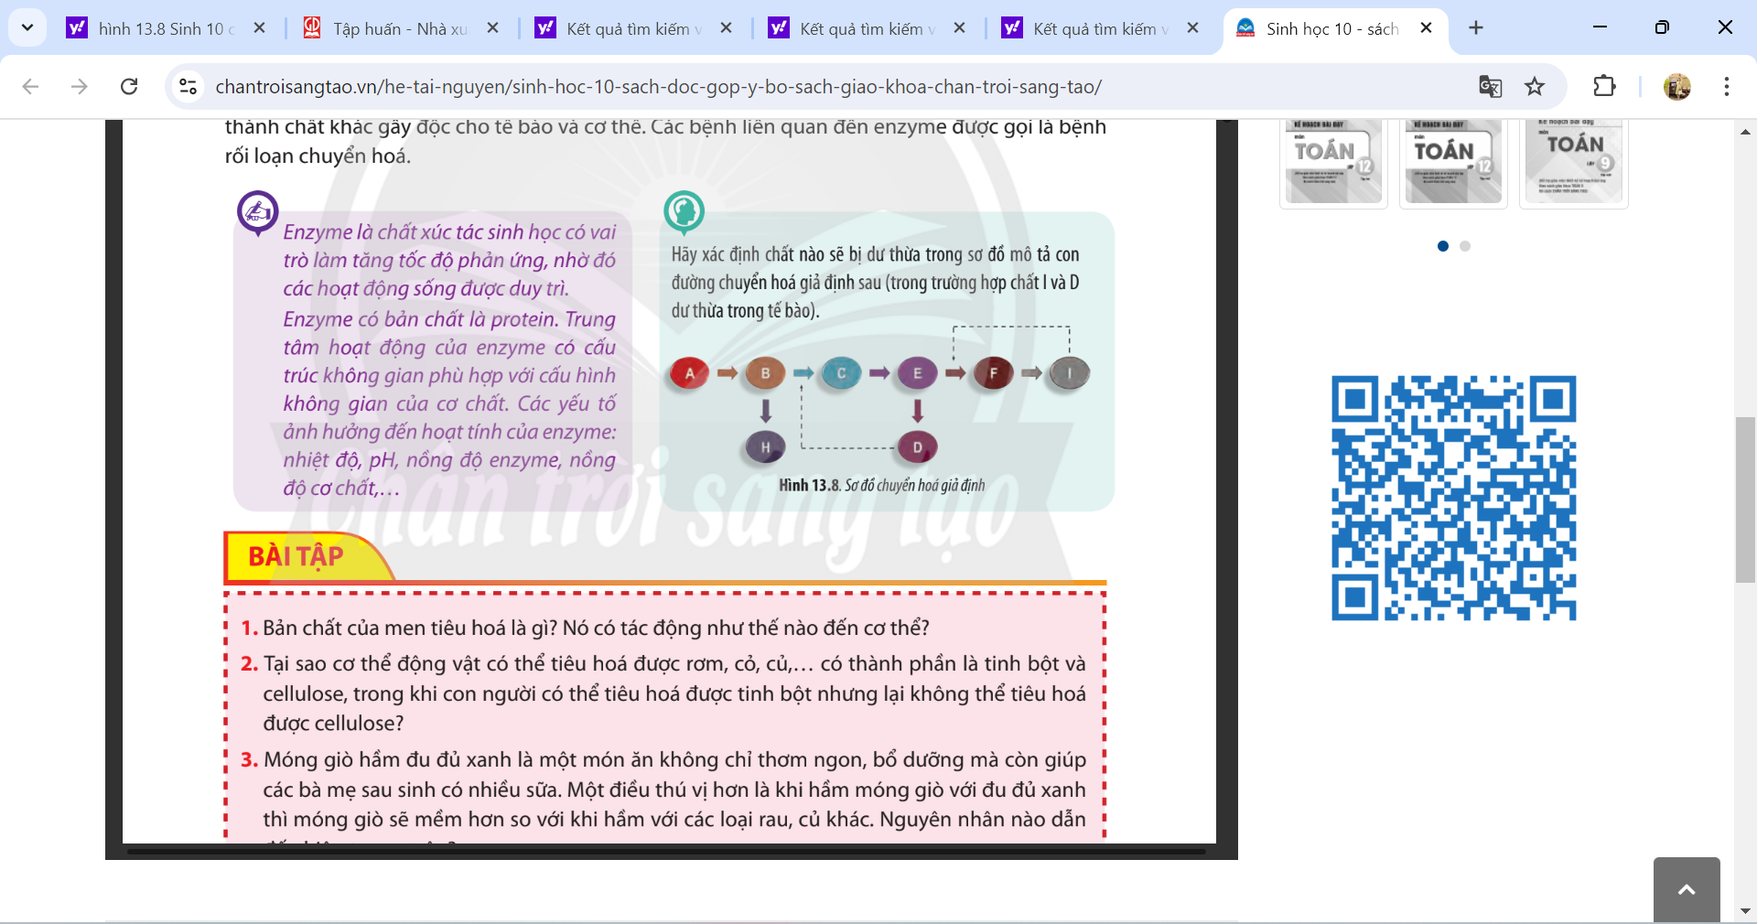

VẬN DỤNG

Slide 40
Chất H sẽ bị dư thừa
Do khi chất I dư thừa sẽ ức chế quá trình chuyển hóa chất E thành chất F làm cho chất E chuyển hóa thành chất D
Khi chất D dư thừa sẽ ức chế quá trình chuyển hóa chất B thành chất C làm cho chất B chuyển hóa thành chất H

Slide 41

DẶN DÒ
Trả lời các câu hỏi trong SGK.
Chuẩn bị bài 14: Thực hành: Một số thí nghiệm về enzyme

Slide 42

CHÂN THÀNH CÁM ƠN CÁC THẦY CÔ
VÀ CÁC EM HỌC SINH

